Slide 1
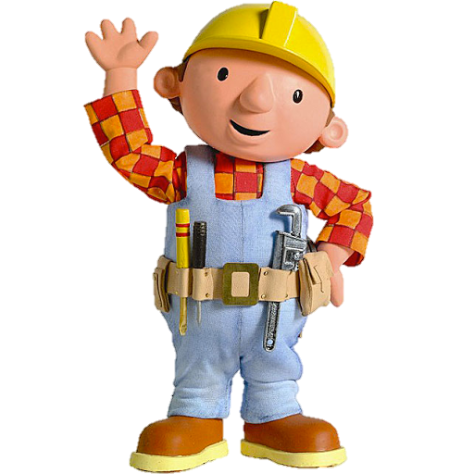



JUnit. HierarchicalContextRunner. Mehr Struktur. TDD. Clean Code. Verantwortung. Skills. Namics.
Stefan Bechtold. Principal Software Engineer.
16. Oktober 2014

Slide 2

Wer bin ich...?
Stefan Bechtold. Principal Software Engineer.
E-Mail: stefan.bechtold@namics.com
Twitter: @bechte
Querdenker. Zielstrebig. Herzblut. Java. TDD.
Commerce. Namics.
Berufserfahrung
11 Jahre
bei Namics seit 2006
Berufliche Aktivitäten bei Namics:
Technical Architect mit Schwerpunkt auf Java-basierte Commerce und Content Management Systeme
Coaching für Themen rund um: TDD, Clean Code, Software Architecture & Design
Aktivitäten in der Open-Source-Community:
Entwicklung des HierarchicalContextRunner
JUnit-Framework Committer

Slide 3
Worum geht‘s im Vortrag...?
Motivation für
saubere (Unit-) Tests
gut strukturierte (Unit-) Tests
JUnit – HierarchicalContextRunner
Funktionsweise
Limitierungen
Showcase / Code Samples

Slide 4
Und wer hört eigentlich zu…?
Mit welchen Programmiersprachen entwickelt ihr?
C/C++? Ruby? Scala? Java?
Wer verwendet JUnit für das (Unit-) Testing?
Ja, immer? Nein? Andere?
Wer kennt den Enclosed Runner von JUnit?
Nutze ich gelegentlich Nie davon gehört!
Wer kennt den HierarchicalContextRunner?
Nutze ich gelegentlich Nie davon gehört!

Slide 5

Sauber strukturierte (Unit-) Tests

Slide 6
Die Grundregeln
Sauber strukturierte (Unit-) Tests
#1 Behandle Test-Code wie Produktiv-Code
#2 Verwende Test Patterns für bessere Lesbarkeit
#3 Vermeide unzuverlässige Tests
#4 Teste im angemessenen Level (Test-Pyramide)
#5 Verwende (die richtigen) Test-Doubles
Quelle: Marcos Brizeno – Write Better Tests in 5 Steps (http://bit.ly/1sydhiC)

Slide 7
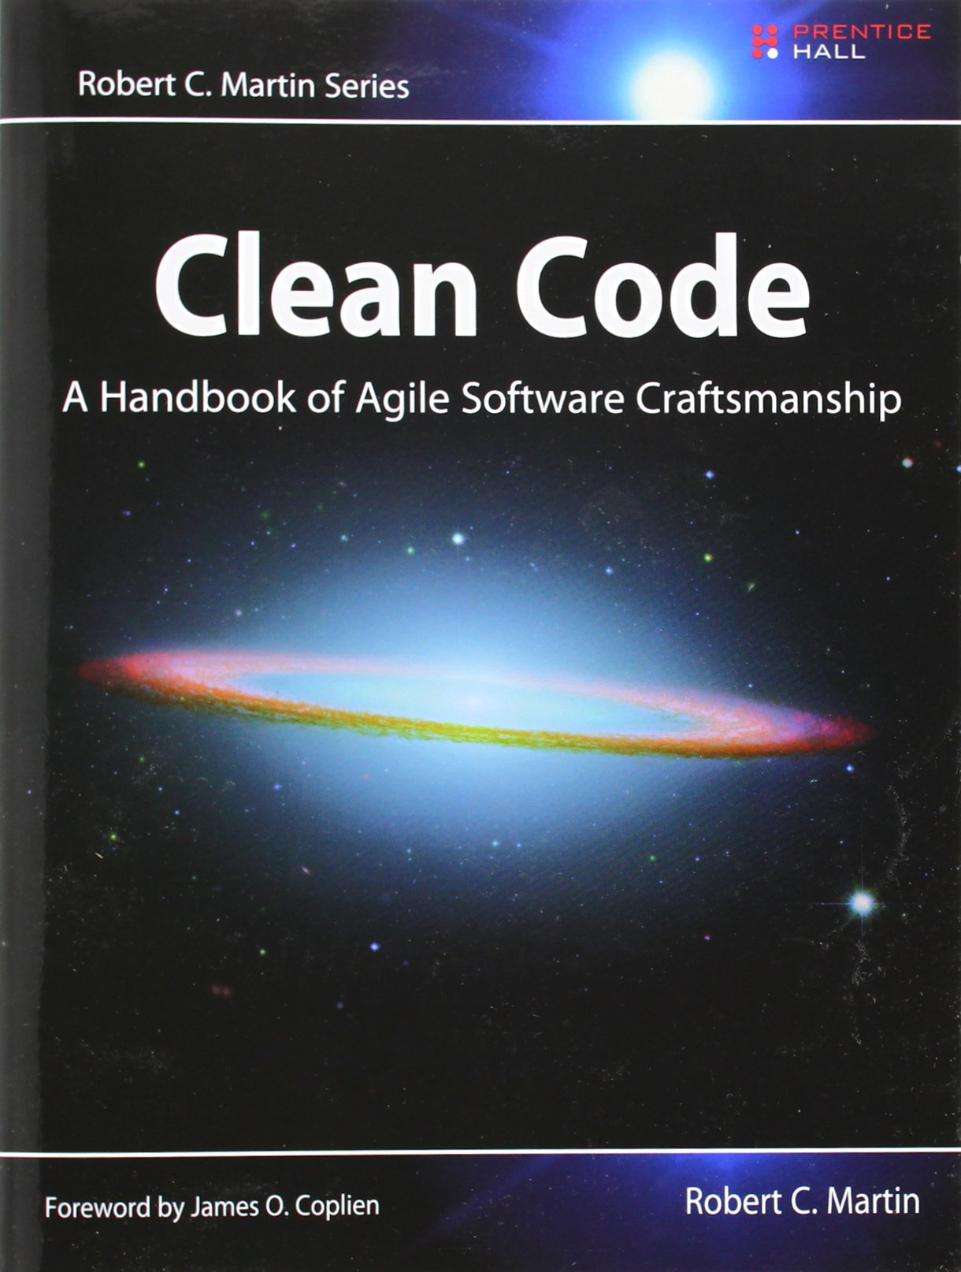
Die Grundregeln
Sauber strukturierte (Unit-) Tests
#1 Behandle Test-Code wie Produktiv-Code
Die Tests sind die Spezifikation des Systems
Fehlgeschlagende Tests müssen Feedback geben
Lesbarkeit der Tests ist das höchste Gut!
Clean Code: A Handbook of Agile Software Crafsmanship Robert Martin, http://cleancoders.com

Slide 8
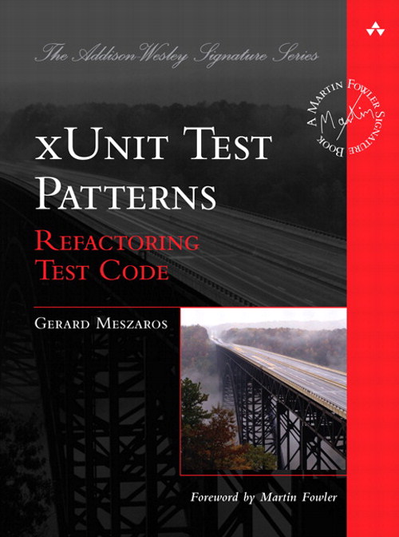
Die Grundregeln
Sauber strukturierte (Unit-) Tests
#2 Verwende Test Pattern für bessere Lesbarkeit
Pattern verbessern auch den Test Code ;-)
Zusätzliche Pattern speziell für Tests:
Arrange, Act, Assert (the 3-As)
Given, When, Then
viele weitere
XUnit Test Patterns, Refactoring Test Code Gerard Meszaros, http://xunitpatterns.com

Slide 9
Die Grundregeln
Sauber strukturierte (Unit-) Tests
#3 Vermeide unzuverlässige Tests
(Unit-) Tests müssen deterministisch sein!
Nachteile nicht-deterministischer Tests:
Unerwünschte und unvorhersehbare Fehler in Tests
Seiteneffekte, die ganze Test-Suites zerstören können
Verlust des Vertrauens in die Test-Suite
“Indeed you really ought to throw a non-deterministic test away, since if you don’t it has an infectious quality.” Martin Fowler, http://martinfowler.com/articles/nonDeterminism.html

Slide 10
Die Grundregeln
Sauber strukturierte (Unit-) Tests
#4 Teste im angemessenen Level (Test-Pyramide)

Slide 11
Die Grundregeln
Sauber strukturierte (Unit-) Tests
#5 Verwende (die richtigen) Test-Doubles
Verschiedene Arten von Test-Doubles:
Name | Test-Daten | Inspektion | Verifikation | Echte Logik
Dummy | Nein | Nein | Nein | Nein
Stub | Ja | Nein | Nein | Nein
Spy | Ja | Ja | Nein | Nein
Mock | Ja | Ja | Ja | Nein
Fake | Ja | Ja | Ja | Ja

Slide 12

JUnit - HierarchicalContextRunner

Slide 13
Funktionsweise
JUnit - HierarchicalContextRunner
Kontext anlegen durch innere Klassen
Semantische Gruppierung von Tests
Reduktion Test-Fixtures auf das Nötigste
Unbegrenzte Kontext-Hierarchie
Jeder Kontext stellt eigene Test-Fixtures bereit
Abhängigkeiten von Tests abbildbar
Eigenschaften entlang der Hierarchie verfügbar
Objekte wiederverwendbar, z.B. @Rule
Ideale Abbildung von Given-When-Then
Kontext repräsentiert den „Given“-Teil

Slide 14
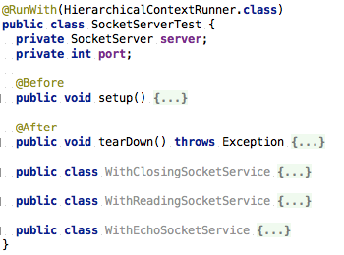
Funktionsweise
JUnit - HierarchicalContextRunner
Ein einfaches Beispiel:

Slide 15
Funktionsweise
JUnit - HierarchicalContextRunner
Evaluieren je Test-Klasse:
Runner führt @BeforeClass aus
Runner evaluiert alle Tests der Klasse
Runner ruft sich rekursive für alle Kontexte auf
Runner führt @AfterClass aus
Evaluierung je Test-Methode:
Runner erzeugt Test-Object (top-down)
Runner führt @Before aus (top-down)
Runner startet den Test
Runner führt @After aus (bottom-up)

Slide 16
Limitierungen
JUnit - HierarchicalContextRunner
Allgemeine Limitierungen
Keine statischen Klassen innerhalb eines Kontexts
Keine statischen Methoden innerhalb eines Kontexts
Ausführung einzelner Test-Methoden (noch) nicht möglich
JUnit Limitierungen
Support ab Version JUnit 4.11
Operiert nicht mit anderen JUnit-Runner zusammen
Beschreibung im Ergebnis (noch) nicht optimal

Slide 17

Showcase / Code Samples
Alle Beispiele und die Präsentation sind zu finden unter: https://github.com/bechte/XPDays2014

Slide 18
JUnit. HierarchicalContextRunner. Mehr Struktur. TDD. Clean Code. Verantwortung. Skills. Namics.
Stefan Bechtold. Principal Software Engineer.
E-Mail: stefan.bechtold@namics.com
Twitter: @bechte

